Slide 1
UNC
Fac. Ciencias Exactas
Físicas y Naturales
AED – Árboles

Slide 2
Árboles Binarios

Slide 3
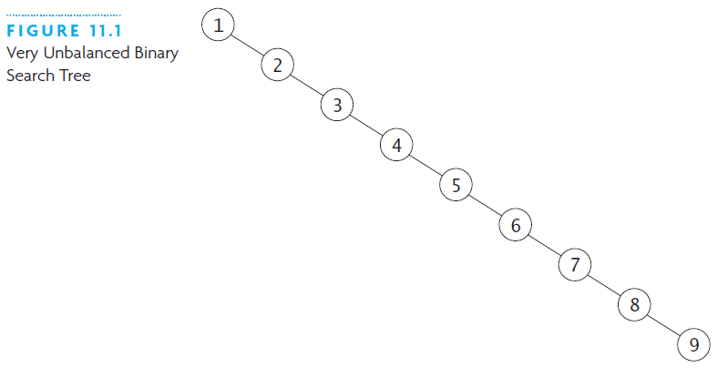
Árbol Binario de Búsqueda (ABB – BST)

Slide 4
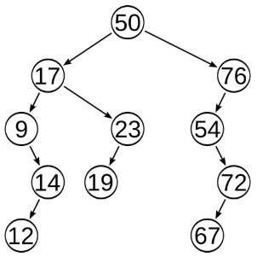
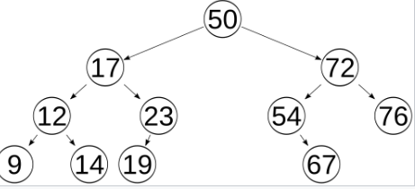
Árbol AVL ( Adelson-Velskii y Landis)
Definición de altura de un árbol (T)
H(T) es 0 si T solo contiene la raíz
1+ max(H(Ti), H(Td))
Definición de árbol AVL
Un árbol vacío es un árbol AVL
Si T es un árbol no vacio y Ti y Td sus subárboles, entonces T es AVL si:
Ti es AVL
Td es AVL
|H(Ti) – H(Td)| <= 1

Slide 5
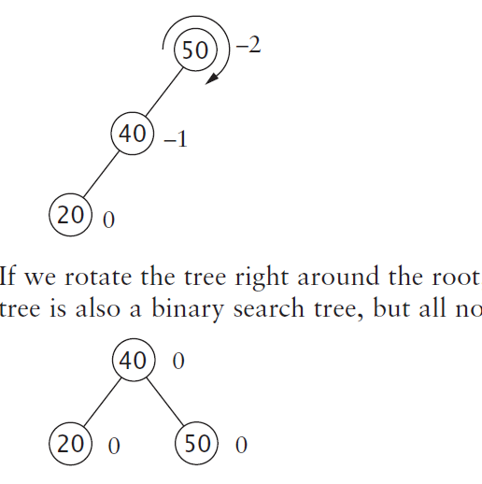
Árbol AVL ( Adelson-Velskii y Landis)
Tipos de rotaciones:
Izq-Izq: padre tiene un desbalance de -2, hijo izq desbalance de -1 >> Rotar a la derecha alrededor del padre

Slide 6
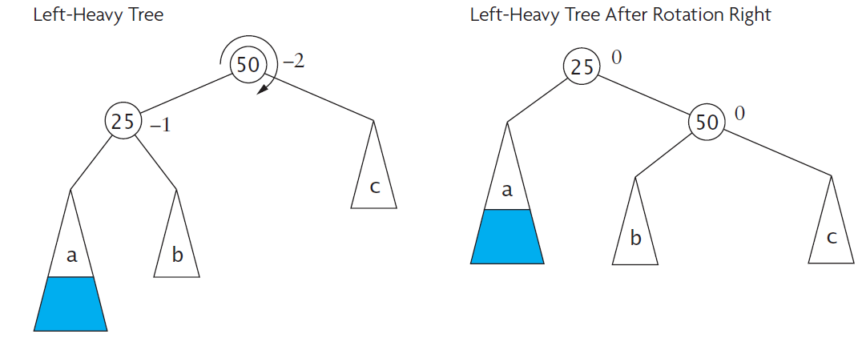
Árbol AVL ( Adelson-Velskii y Landis)
Tipos de rotaciones:
Izq-Izq: padre tiene un desbalance de -2, hijo izq desbalance de -1 >> Rotar a la derecha alrededor del padre

Slide 7
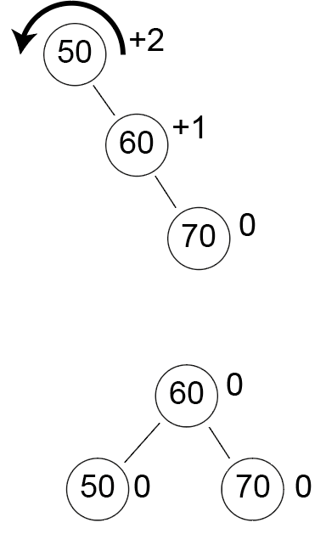
Árbol AVL ( Adelson-Velskii y Landis)
Tipos de rotaciones:
Der-Der: padre tiene un desbalance de +2, hijo der desbalance de +1>> Rotar a la izquierda alrededor del padre

Slide 8
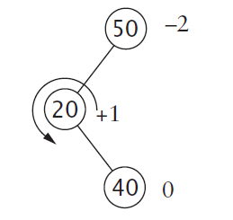
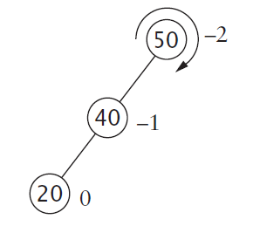
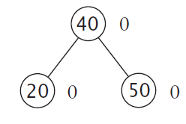
Árbol AVL ( Adelson-Velskii y Landis)
Tipos de rotaciones:
Izq-Der: padre tiene un desbalance de -2, hijo izq desbalance de +1 >> Rotar a la izq alrededor del hijo, luego rotar a la derecha alrededor del padre

Slide 9
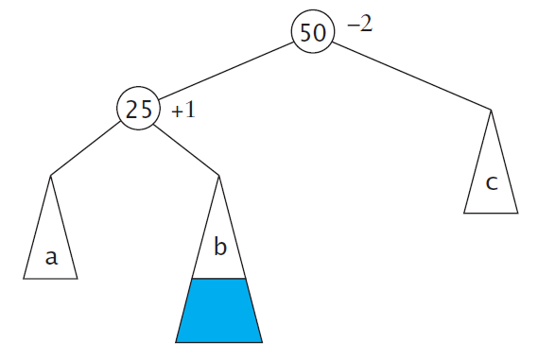
Árbol AVL ( Adelson-Velskii y Landis)
Tipos de rotaciones:
Izq-Der: padre tiene un desbalance de -2, hijo izq desbalance de +1 >> Rotar a la izq alrededor del hijo, luego rotar a la derecha alrededor del padre

Slide 10
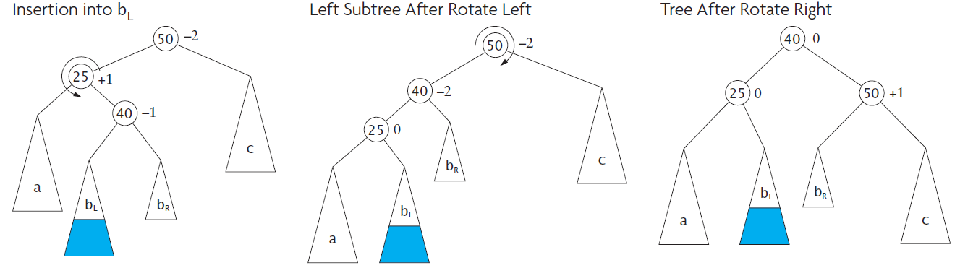
Árbol AVL ( Adelson-Velskii y Landis)
Tipos de rotaciones:
Izq-Der: padre tiene un desbalance de -2, hijo izq desbalance de +1 >> Rotar a la izq alrededor del hijo, luego rotar a la derecha alrededor del padre

Slide 11
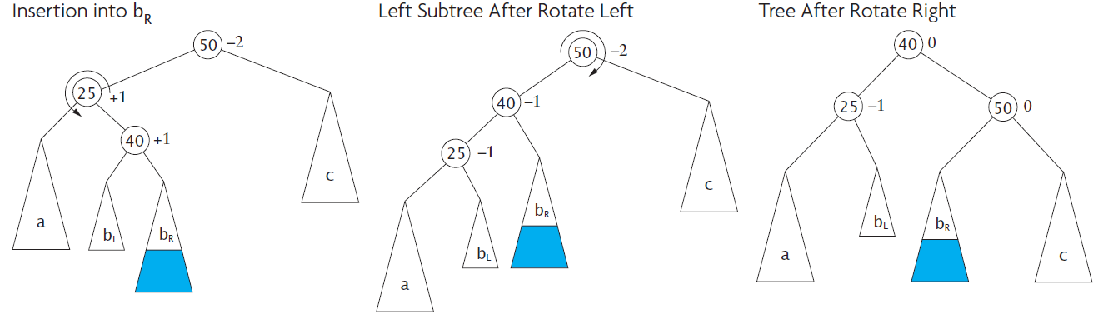
Árbol AVL ( Adelson-Velskii y Landis)
Tipos de rotaciones:
Izq-Der: padre tiene un desbalance de -2, hijo izq desbalance de +1 >> Rotar a la izq alrededor del hijo, luego rotar a la derecha alrededor del padre

Slide 12
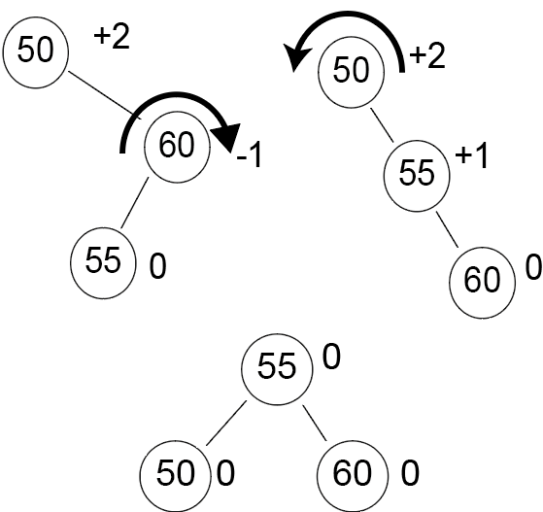
Árbol AVL ( Adelson-Velskii y Landis)
Tipos de rotaciones Der-Izq: padre tiene un desbalance de +2, hijo der desbalance de -1 >> Rotar a la derecha alrededor del hijo, luego rotar a la izquierda alrededor del padre
https://www.cs.usfca.edu/~galles/visualization/AVLtree.html

Slide 13
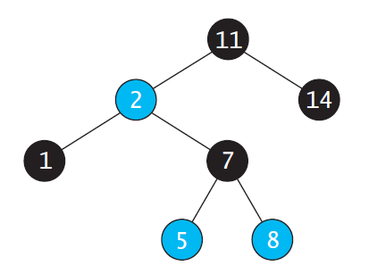
Árboles Rojo (azul) -Negro
1. Un nodo es rojo o negro.
2. La raíz siempre es negra.
3. Un nodo rojo siempre tiene hijos negros. (Se considera que un puntero nulo hace referencia a un nodo negro).
4. El número de nodos negros en cualquier ruta desde la raíz hasta una hoja es el mismo.
https://www.cs.usfca.edu/~galles/visualization/RedBlack.html

Slide 14
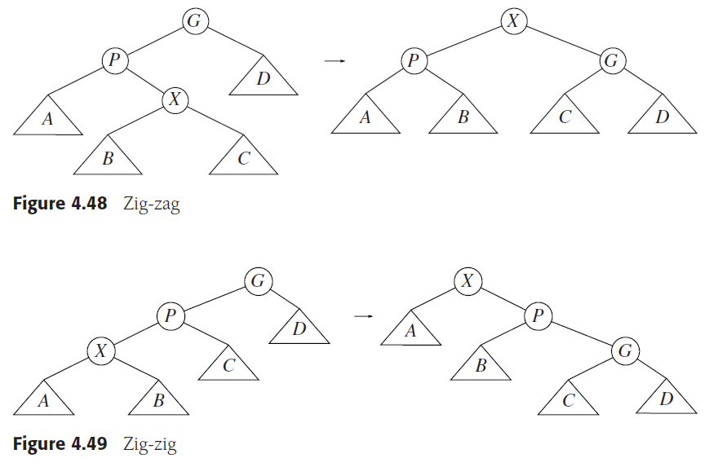
Árboles Splay
Un Splay Tree es un árbol binario de búsqueda que no está balanceado explícitamente, pero que utiliza una heurística de auto-organización para mantener los elementos más frecuentemente accedidos cerca de la raíz, optimizando el acceso a datos con localidad temporal.
Localidad Temporal: Propiedad de los patrones de acceso a datos donde existe una alta probabilidad de que un elemento recientemente utilizado sea utilizado nuevamente en un período de tiempo corto
https://www.cs.usfca.edu/~galles/visualization/SplayTree.html

Slide 15
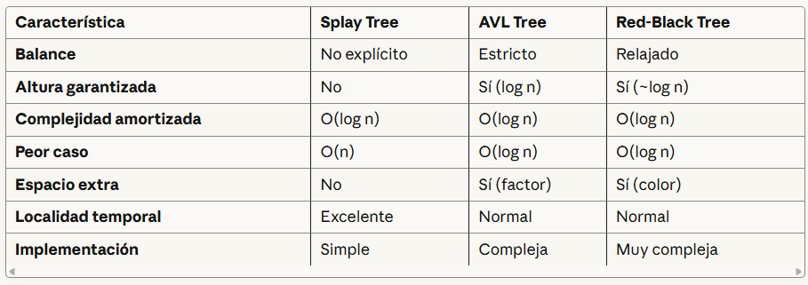
ABB´s

Slide 16
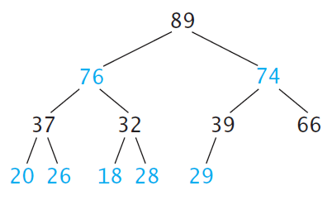
Heaps y Colas de Prioridad
La estructura de datos Heap se define por dos propiedades:
Primero, es un árbol binario completo, por lo que los Heap casi siempre se implementan utilizando la representación de arreglo.
Segundo, los valores almacenados en un Heap están parcialmente ordenados. Esto significa que existe una relación entre el valor almacenado en cualquier nodo y los valores de sus hijos.
Existen dos variantes del Heap, según la definición de esta relación:
Heap máximo tiene la propiedad de que cada nodo almacena un valor mayor o igual que el valor de cualquiera de sus hijos. Dado que la raíz tiene un valor mayor o igual que sus hijos, que a su vez tienen valores mayores o iguales que sus hijos, la raíz almacena el máximo de todos los valores del árbol.
Heap mínimo tiene la propiedad de que cada nodo almacena un valor menor o igual que el de sus hijos. Dado que la raíz tiene un valor menor o igual que sus hijos, que a su vez tienen valores menores o iguales que sus hijos, la raíz almacena el mínimo de todos los valores en el árbol.

Slide 17
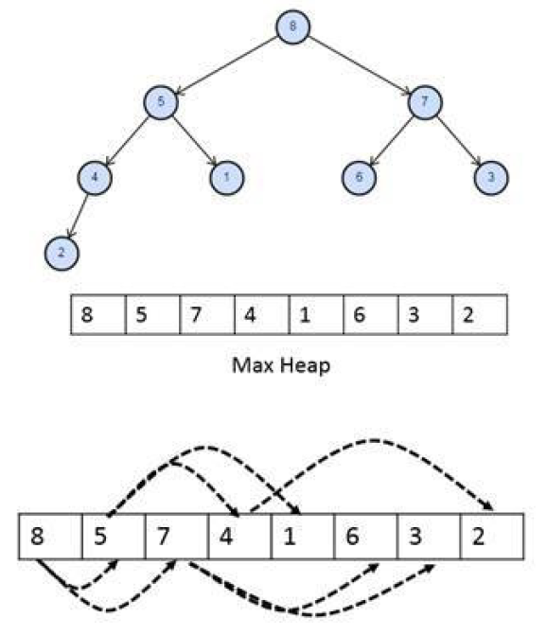
Heaps y Colas de Prioridad
A veces, una cola FIFO puede no ser la mejor manera de implementar una línea de espera. Existen muchas situaciones, tanto en la vida real como en aplicaciones informáticas, en las que deseamos elegir al siguiente "más importante" de un conjunto de personas, tareas u objetos. La prioridad se indica mediante un valor específico asociado al trabajo (y puede cambiar mientras este permanece en la lista de espera). Cuando un conjunto de objetos se organiza por importancia o prioridad, lo llamamos
cola de prioridad.

Slide 18
Árboles NO Binarios

Slide 19
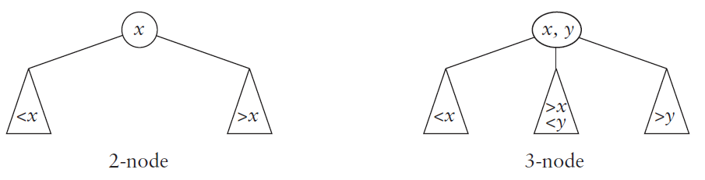
Árbol 2-3
Un árbol 2-3 se compone de nodos denominados de 2 y 3 nodos.
Un nodo de 2 es similar a un nodo de árbol de búsqueda binario: consta de un campo de datos y referencias a dos hijos, uno con valores menores que el campo de datos y el otro con valores mayores que el campo de datos.
Un nodo de 3 contiene dos campos de datos, ordenados de modo que el primero sea menor que el segundo, y referencias a tres hijos: un hijo con valores menores que el primer campo de datos, un hijo con valores entre ambos campos de datos y un hijo con valores mayores que el segundo campo de datos.

Slide 20
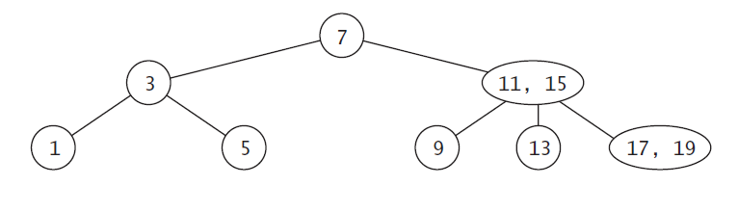
Árbol 2-3
Un árbol 2-3 se compone de nodos denominados de 2 y 3 nodos.
Un nodo de 2 es similar a un nodo de árbol de búsqueda binario: consta de un campo de datos y referencias a dos hijos, uno con valores menores que el campo de datos y el otro con valores mayores que el campo de datos.
Un nodo de 3 contiene dos campos de datos, ordenados de modo que el primero sea menor que el segundo, y referencias a tres hijos: un hijo con valores menores que el primer campo de datos, un hijo con valores entre ambos campos de datos y un hijo con valores mayores que el segundo campo de datos.

Slide 21
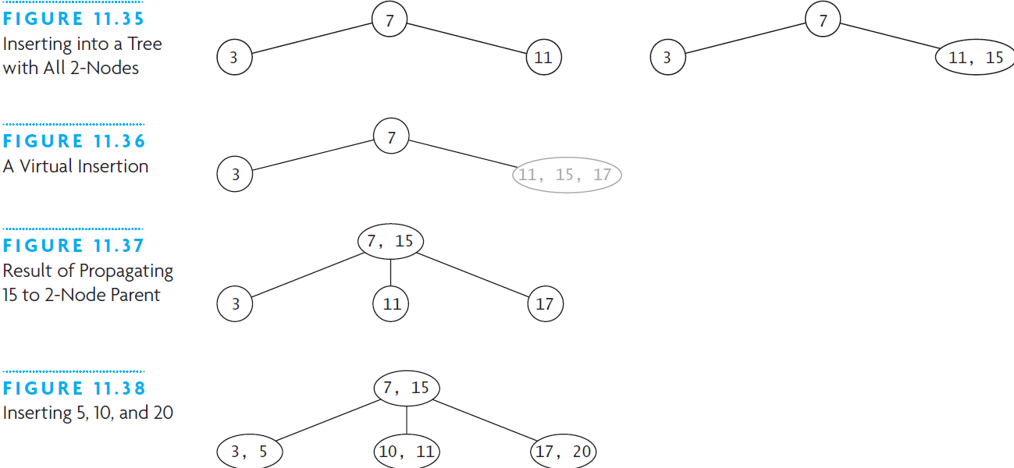
Árbol 2-3

Slide 22
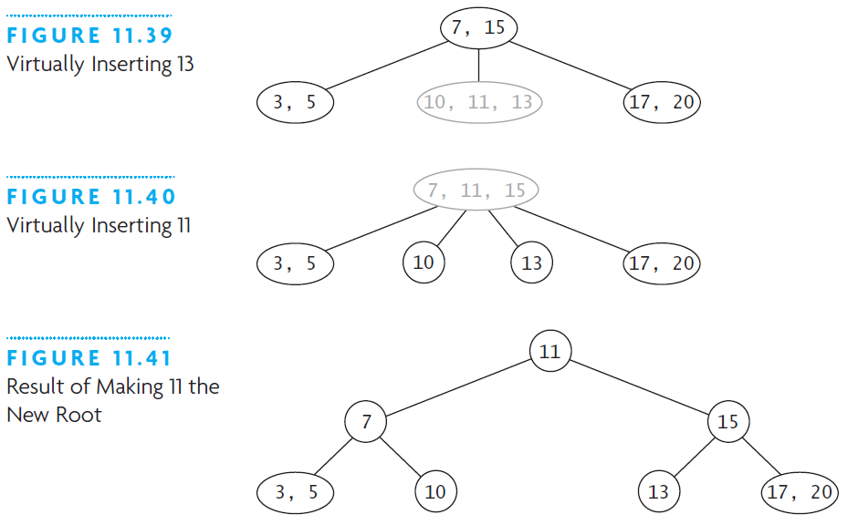
Árbol 2-3

Slide 23
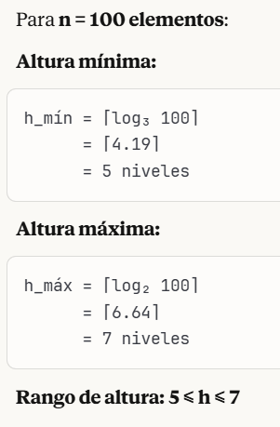
Árbol 2-3
Análisis de árboles 2-3 y comparación con árboles binarios balanceados
El árbol 2-3 resultante del ejemplo anterior es un árbol balanceado de altura 3 que requiere menos manipulaciones complejas. No se realizaron rotaciones, como se necesitó para construir los árboles AVL y Rojo-Negro, ambos de altura 4.
El número de elementos que puede contener un árbol 2-3 de altura h está entre 2h – 1 (todos de 2 nodos) y 3h – 1 (todos de 3 nodos). Por lo tanto, la altura de un árbol 2-3 está entre log3 n y log2 n.
El tiempo de búsqueda es O(log n), ya que todos los logaritmos están relacionados por un factor constante, y los factores constantes se ignoran en la notación big-O.

Slide 24
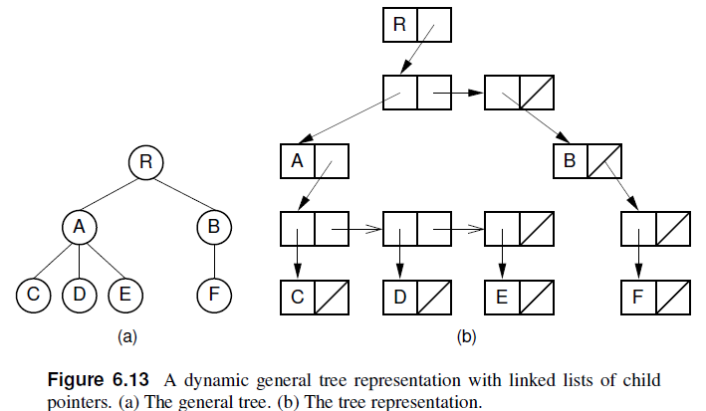
Árbol 2-3
Representación dinámica

Slide 25
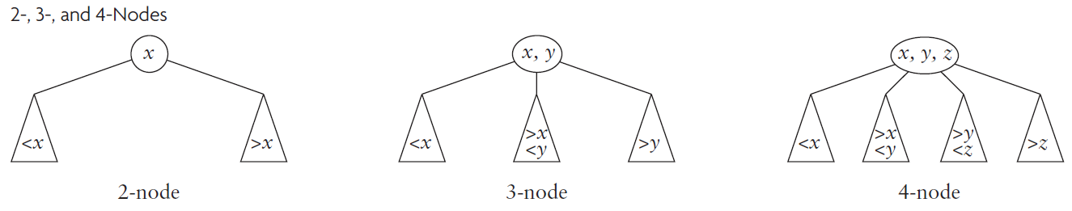
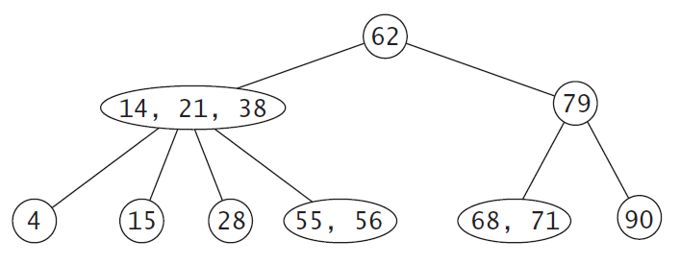
Árbol 2-3-4
Los árboles 2-3-4 amplían la idea de los árboles 2-3 añadiendo el nodo 4.
Este es un nodo con tres elementos de datos y cuatro hijos.

Slide 26
Árbol B
Un Árbol B es una estructura de datos auto-balanceada en forma de árbol que está optimizada para sistemas que leen y escriben grandes bloques de datos, como los sistemas de archivos y las bases de datos. A diferencia de los árboles binarios, los nodos de un árbol B pueden tener múltiples hijos, desde un límite inferior hasta un límite superior.
Aquí están las propiedades clave que definen un árbol B de orden m (donde m≥2 es un entero):
1. Número de Hijos:
Cada nodo interno (no hoja) tiene como mínimo ⌈m/2⌉ hijos y como máximo m hijos.
La raíz puede tener entre 2 y m hijos (a menos que sea una hoja).
2. Número de Claves:
Un nodo interno con k hijos contiene k−1 claves.
Por lo tanto, cada nodo interno (que no es la raíz) tiene al menos ⌈m/2⌉−1 claves y como máximo m−1 claves.
3. Ordenamiento de las Claves:
Las claves dentro de cada nodo se mantienen en orden creciente.
4. Relación entre Claves e Hijos:
Si un nodo tiene k hijos, entonces tiene k−1 claves (c1,c2,...,ck−1). Estas claves dividen los rangos de las claves almacenadas en cada subárbol hijo

Slide 27
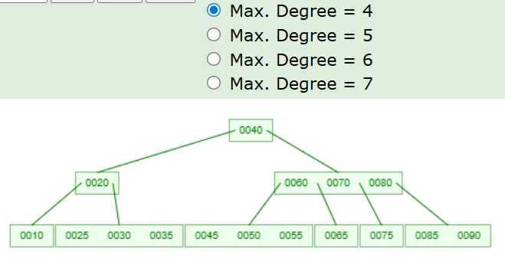
Árbol B
Un Árbol B es una estructura de datos auto-balanceada en forma de árbol que está optimizada para sistemas que leen y escriben grandes bloques de datos, como los sistemas de archivos y las bases de datos. A diferencia de los árboles binarios, los nodos de un árbol B pueden tener múltiples hijos, desde un límite inferior hasta un límite superior.

Slide 28
Árbol B+
Una variación de los árboles B donde todos los datos se almacenan en los nodos hoja, y los nodos internos solo contienen claves para guiar la búsqueda. Los nodos hoja a menudo están enlazados entre sí, lo que facilita las búsquedas de rango eficientes.
1. Almacenamiento de Datos:
Árbol B: Puede almacenar tanto claves como datos asociados en sus nodos internos y en las hojas. Esto significa que la información que buscas podría encontrarse en cualquier nivel del árbol.
Árbol B+: Solo almacena las claves en los nodos internos, que actúan como índices para dirigir la búsqueda. Los datos asociados a las claves se almacenan únicamente en las hojas. Las hojas contienen todas las claves y los punteros a los datos reales.
2. Estructura de las Hojas:
Árbol B: Las hojas son como cualquier otro nodo, simplemente en el nivel más bajo, y pueden contener claves y datos. No tienen una estructura especial que las conecte.
Árbol B+: Las hojas están enlazadas entre sí, formando una lista enlazada secuencial. Esto permite un recorrido eficiente de todos los datos en orden secuencial de las claves.
3. Búsqueda:
Árbol B: La búsqueda puede terminar en cualquier nodo si se encuentra la clave y su dato asociado.
Árbol B+: La búsqueda siempre debe llegar hasta una hoja, ya que es donde residen los datos. Esto hace que la longitud de los caminos de búsqueda sea más uniforme.

Slide 29
Árbol B+
4. Inserción y Eliminación (I/E):
Árbol B: La I/E pueden ser más complejas, ya que los datos pueden estar en nodos internos, lo que podría requerir ajustes más extensos en la estructura árbol.
Árbol B+: Estas operaciones tienden a ser más sencillas porque solo afectan directamente a las hojas (donde se almacenan los datos). Las modificaciones en los nodos internos se centran principalmente en mantener la estructura del índice.
5. Consultas de Rango:
Árbol B: Las consultas de rango (buscar todas las claves dentro de un cierto intervalo) pueden requerir subir y bajar por diferentes partes del árbol.
Árbol B+: Son mucho más eficientes para las consultas de rango debido a la lista enlazada de las hojas. Una vez que se encuentra la primera clave en el rango, se puede recorrer secuencialmente la lista enlazada de las hojas para encontrar todas las demás claves dentro del rango.

Slide 30
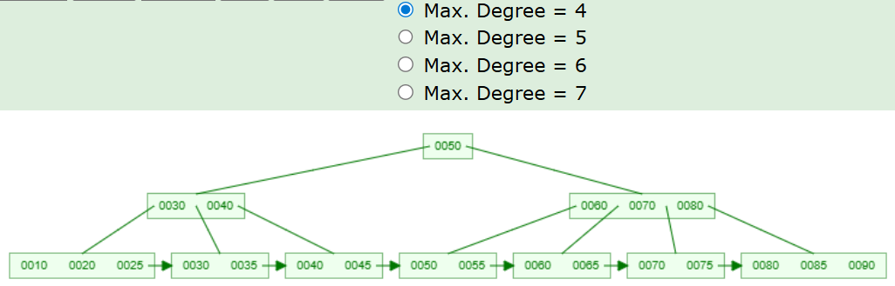
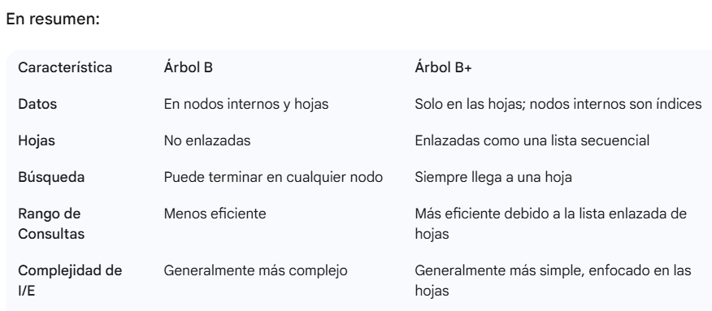
Árbol B+

Slide 31
Visualizaciones / simulaciones de algorítmos
https://www.cs.usfca.edu/~galles/visualization/Algorithms.html
AVL https://www.cs.usfca.edu/~galles/visualization/AVLtree.html
B-Tree https://www.cs.usfca.edu/~galles/visualization/BTree.html
B+ -Tree https://www.cs.usfca.edu/~galles/visualization/BPlusTree.html

Slide 32
FIN

